Slide 1
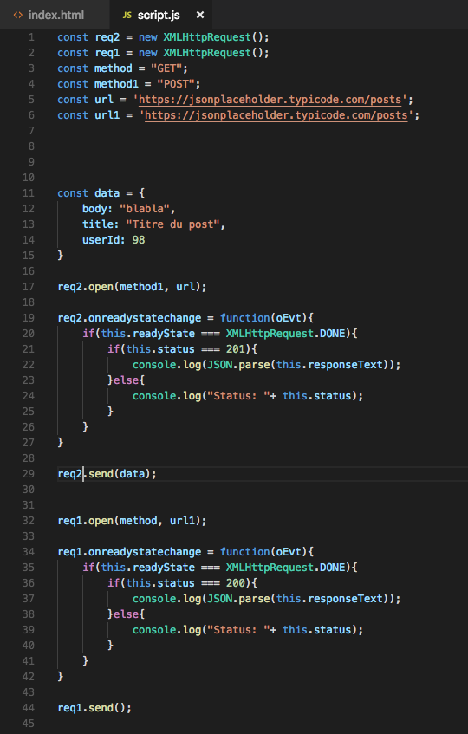
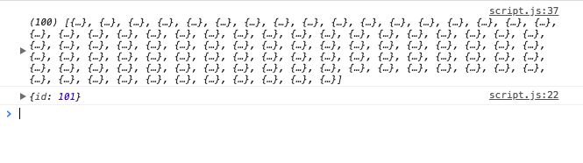
Requête GET / Post
url fournis par le site : https://jsonplaceholder.typicode.com/
onreadystatechange est un eventHandler, il est une propriété de l’objet XMLHttpRequest.
L’api nous retourne un fichier au format xml, on effectue la fonction JSON.parse() dessus pour le convertir en objet json et le traiter en tant que tel.
Lien code de reponse http : https://developer.mozilla.org/fr/docs/Web/HTTP/Status

